Slide 1
9. Software
→Übungen!
Zitat von James Martin/James J. Odell (Objektorientierte Modellierung mit UML: Das Fundament, 1999, S. 24):
„Das Zeitalter, in dem ein großer, einheitlicher Ansatz
zur Entwicklung von datenverarabeitenden Systemen Anwen-
dung findet, nähert sich seinem Ende. Die Systementwickler erkennen jetzt, daß es viele verschiedene Möglichkeiten
zur Festlegung und Programmierung von Systemen gibt.
Ein medizinisches Diagnosegerät könnte beispielsweise mit Regeln und einer Interferenzmaschine implementiert werden.
In anderen Situationen könnte die Konditionierung eines neuronalen Netzes oder genetische Algorithmen die gewünsch-ten Ergebnisse wesentlich effizienter hervorbringen.
Weiter wäre eine prädikatenlogische Formulierung oder ein Funktionsausdruck die beste Lösung zur Definition einer Anwendung...
Warum sollte nicht eine bestmögliche Mixtur aller Ansätze
für das zugrundeliegende Problem gewählt werden?“
Beispiel: Die Klasse der Solver...
Beispielsolver: http://www.zweigmedia.com/RealWorld/simplex.html

Slide 2
APPLIED MATHEMATICAL PROGRAMMING AND MODELLING CONFERENCE APMOD 2004
http://www.apmod.org.uk
20 – 23 JUNE
BRUNEL UNIVERSITY
LONDON UK.

Slide 3
Conference details
Topics
Linear Programming – Sparse Simplex, Interior Point Methods, Algorithms for Parallel Computers.
Integer Programming – New Developments in Theory and Algorithms, Computational Results.
Constraint Satisfaction & Logic Form – Efficient Formulation of Integer Programs and Logic Forms, Interaction of
Constraint Satisfaction and Integer Programming, Special Purpose Algorithms and Applications.
Stochastic Programming – Modelling Issues, Scenario Generation, Solution Algorithms.
Optimum Risk Decisions – Risk Modelling, Portfolio Planning, ALM, Financial Investment Models, Telecommunication
Problems, Energy Planning Models, Supply Chain Planning Problems.

Slide 4
Modelling Systems – Systems and Languages for Modelling Optimisation Problems, Structured Modelling and Model
Management, Decision Support Systems.
Decision Technology & Intelligent Systems – DSS, Health Care Optimisation and Modelling, Multi Criteria Decision
Modelling, Bayesian Nets, Fuzzy Logic.
Internet and Optimisation – Internet-based Optimisation, Optimisation Components and Tools, Distributed Decision
Support Systems, Common Interfaces (COIN-OR).
Combinatorial Optimisation – Graph Theory Algorithms, Network Optimisation, Approximation Algorithms and
Metaheuristics, Travelling Salesman and Frequency Assignment Problems.
Nonlinear Programming – Solution Methods for Nonlinear Programming, Linear and Nonlinear Complementarity Problems,
Methods of Specifying Nonlinear Problems, Emerging Input Standards.

Slide 5
Organised Sessions
Solution Methods for Linear Programming
Solution Methods for Integer Programming
LP/IP Industrial Applications / Scheduling
Modelling and Analysis of MPs
Stochastic Programming and Risk Modelling
Portfolio Planning and Asset Liability Management
MP Applications in Utilities (Energy, Telecom, Water)
Supply Chain Planning and Corporate Optimisation
Manufacturing Planning and Process Applications
Health Care Modelling and Optimisation
Linear and Nonlinear Complementarity Problems
Nonlinear Programming / Semi Definite & Process
Internet-based Optimisation and Decision Support Systems
Stochastic Control Theory
ARCH, GARCH and Financial Decision Making
Risk and Simulation
Transport Planning (OPR & Risk)

Slide 6
OR-Software an der FH Konstanz
Methodenbank
Solver (Bsp. „Excel“!)
Produkte der Fa. OMP
Bsp. einer kommerziellen Software:
LP 5000
siehe VisualOR
Weitere Beispiele unter http://www.fh-augsburg.de/informatik/projekte/emiel/or_verf.html
http://www.uni-leipzig.de/~wifaor/orschuhr/Simplex/InitOSI.html
Lineare Optimierung mit Ergebnisverifikation siehe „Toolbox-Ergebnisverifikation.pdf“ auf „Neptun/Lehre/Besf...!

Slide 7
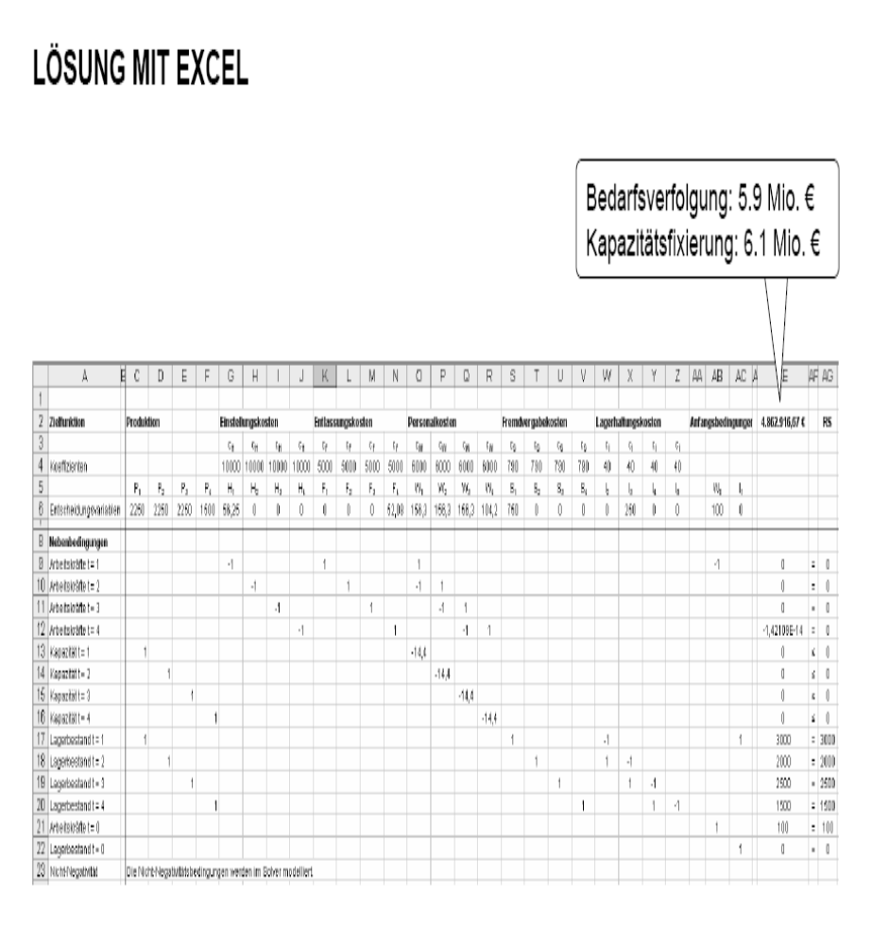
Beispiel mit Excel:

Slide 8
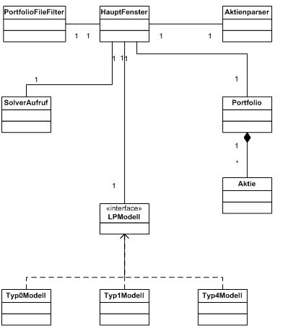

Slide 9
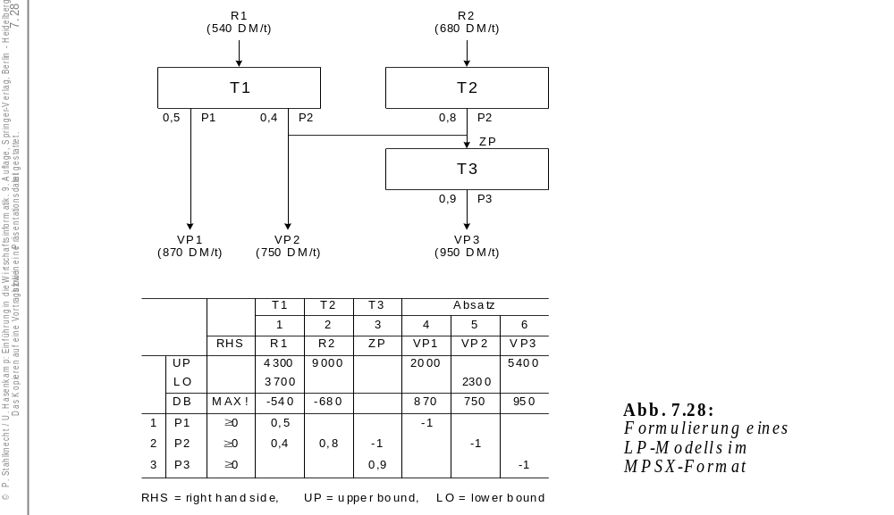

Slide 10
Markus Weidenauer Seite
http://www.netcologne.de/~nc-weidenma/readme.htm
Hans Mittelmann
http://plato.la.asu.edu/guide.html
Ansammlung von LP Problemen
ftp://ftp.netlib.org/lp/data/index.html
http://www.caam.rice.edu/~bixby/miplib/miplib.html
Sonstiges zu Lp
http://www-fp.mcs.anl.gov/otc/Guide/SoftwareGuide/
FAQ zu LP-Problemen
http://www-unix.mcs.anl.gov/otc/Guide/faq/linear-programming-faq.html

Slide 11
„Meine Erfahrungen mit LP“
(von Markus Weidenauer in einer mail an die FH Konstanz)
Ich bin erstaunt, daß ich inzwischen Teil des Lehrplanes der FH bin. Als Hobby-Programmierer (ich bin gelernter Chemiker) ist das schon ein Lob.
Der LP-Solver ist entstanden als Versuch, die Lineare Optimierung zu verstehen. Ich hatte beruflich mit LP (Produktionsplanung) zu tun und wollte einfach wissen, wie das eigentlich geht.
Angefangen habe ich mit dem Tableau, wie wohl jeder Anfänger und habe nur versucht, das Rechnen mit dem Tableau im Programm zu tun, um die unvermeidliche Rechenfehler bei größeren Modellen (3-5 Variab-len) zu vermeiden. Dabei bin ich schnell an die Grenzen des damaligen Rechners (286) gestoßen. Die Rechenzeit geht etwa mit der 3. Potenz der Matrixgröße.
Weiterhin ergaben sich schnell numerische Probleme. Die Matrizen bei LP sind normalerweise dünn besetzt, allerdings laufen sie schnell voll und von da an ist man bei größeren Problemen (mehr als 40*40) nume-risch schnell am Ende (Division durch Null oder sehr kleines Pivot-El.).

Slide 12
Mein Kollege, von dem ich LP gelernt habe (er war Mathematiker) gab mit einige Tips, wie andere Programmierer das Problem mit der Numerik umgangen haben und gab mir einige Literaturhinweise.
Dann begann ich mit dem revidierten Simplex Verfahren zu spielen.
Das bringt zwar Erleichterung bei der Rechenzeit (man muß eine Spalte erst berechnen, wenn man weiß, daß sie einen negativen DJ hat), nicht aber bei der Stabilität bei den Matrizen. Da hat erst geholfen, als er mir dann vom Markowitz Algorithmus erzählt hat.
Der beruht darauf, daß man eine sparse Matrix immer so anordnen kann, daß fast alle Matrixelemente <>0 unterhalb der Diagonalen liegen und nur ein kleiner Zipfel nach oben heraushängt. Wenn man das Problem so umsortiert (Vertauschen von Spalten und Zeilen) bleibt die Inverse auch sparse bzw. läuft nicht so schnell voll. Der größte Sprung bei der Ge-schwindigkeit wurde dann erzielt, beim Umsortieren möglichst viel über Pointer zu machen, damit man nur die Pointer, nicht aber die ganzen Ma-trixelemente umlegen muß.

Slide 13
Schließlich war ich etwa bis auf 10% der Leistung des einzigen kommer-ziellen Optimizers angekommen, der mir bekannt war (XPRESS-MP von Dash, den Solver habe ich auf der Arbeit benutzt).
Dann hat mir ein anderer Kollege von Mixed Integer Problemen (MIP) erzählt. Dann wurde ich erst richtig kreativ. Bei dieser Art von Proble-men bin ich ziemlich gut geworden, teilweise deutlich besser als kom-merzielle Solver. Da beruht die Leistung vor allem darauf, daß der Sol-ver lernt, wie er jedes Problem angehen muß.
Bei MIP ist die halbe Miete, beim Branch and Bound die richtigen
Variablen zu wählen und vor allem in die richtige Richtung zu verzwei-gen...

Slide 14
Strategic planning level : OMP
→Übung
OMP Optimization (OMP)
Developed by OM Partners since 1986
Package for strategic Supply Chain Planning
  (re)location studies of plants and depots
  determination of the number of machines/tools in which plant
  make or buy decisions
  investment studies
  optimal product mix of co- and by-products
Environment
  aggregation of data (by product group, resource group, location, time zone,…)
  horizon : several years
  granularity : months, years
  Mixed Integer Programming solver

Slide 15
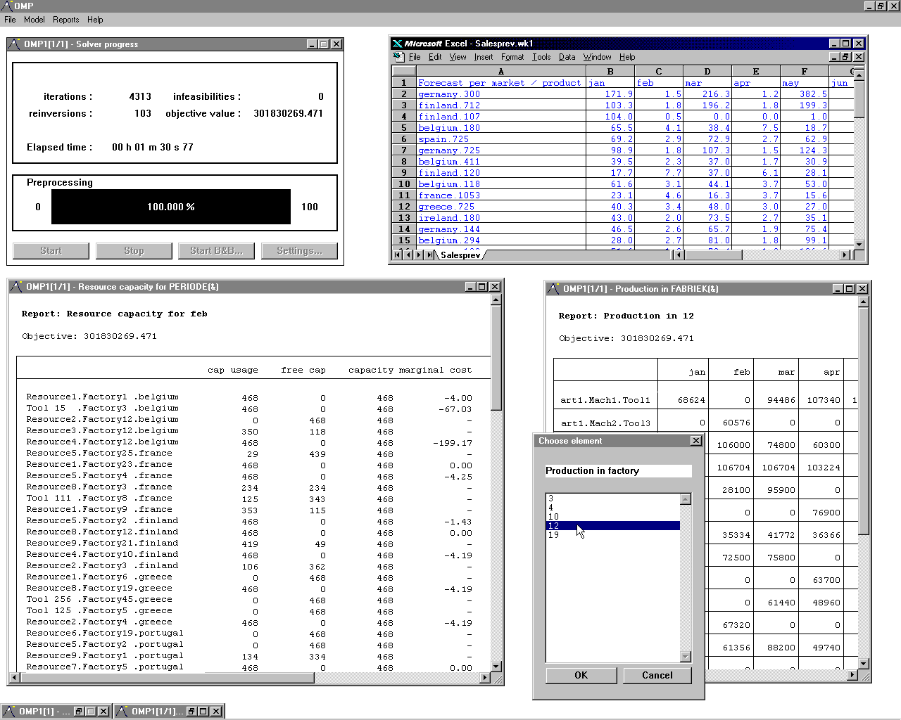
OMP : Graphical User Interface

Slide 16
OMP Optimization - Modules
Graphical user interface
Model generator
Solver (LP , MIP)
Report generator
Simulator

Slide 17
OMP - User interface
Full graphical interface in windowing
Integrated editor
Built-in model generator for readability and structured modelling
Import and export of spreadsheet files
Development environment to create graphical optimization applications

Slide 18
OMP - Linear programming
Revised Simplex method
  primal pivoting
  dual pivoting
Segmentation
Automatic scaling
Automatic determination of starting basis
Partial pricing
Quadratic programming

Slide 19
OMP - Mixed integer programming
Branch & Bound
Objective bounds, minimal improvement
Interrupt and resume optimization
Several priority and branching strategies
  automatic
  SOS1
  branching direction per variable
Pruning of the search-tree by pre-, post- and node processing
  model simplification and substitution
  coefficient reduction
  sharpening of bounds
  elimination of redundant constraints
  generation of cuts

Slide 20
OMP - Reporting & Simulation
Report generator connected with model generator
Extensive functionality
  basic arithmetic functionalities : column/row totals, subtotals, multiplications, ...
  user-defined layout : frames, headers, separation lines, ...
  free definition of several pieces of information in one report : value, LB, UB, ...
Full infeasibility reporting
Full simulation and what-if analysis
  changing variable values and analysing impact on result
  reoptimizing after changing bounds, objective coefficients and right hand sides

Slide 21
OMP - Available versions
Platforms :
  PC/Windows NT (intel processor)
  RS6000/AIX
  HP9000/UX
Network and stand-alone versions
Multiple languages (E,F,D,N,...)

Slide 22
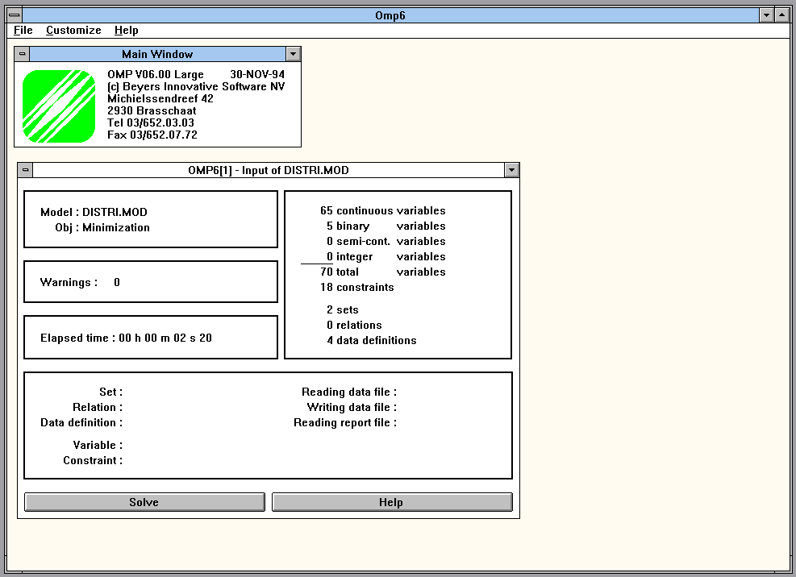
OMP - Input model

Slide 23
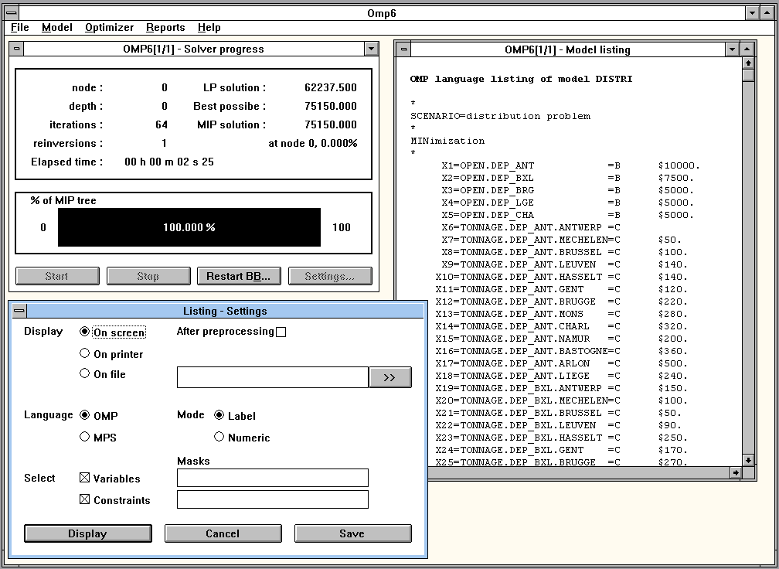
OMP - Model listing

Slide 24
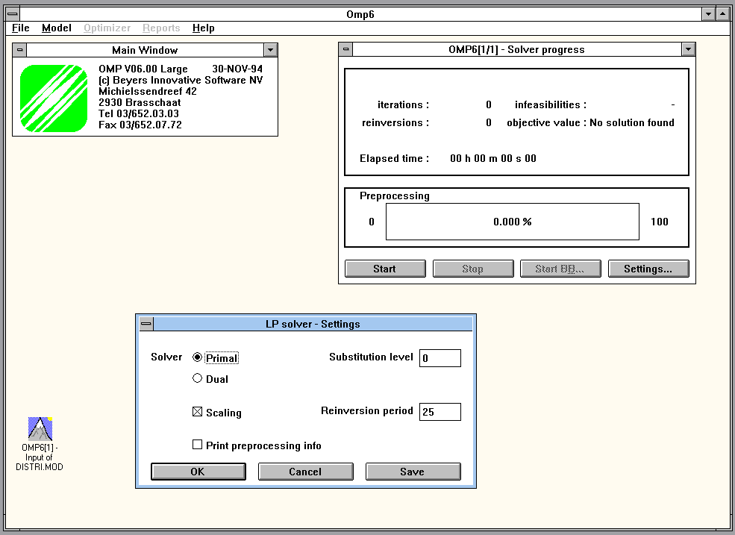
OMP - Solve LP model

Slide 25
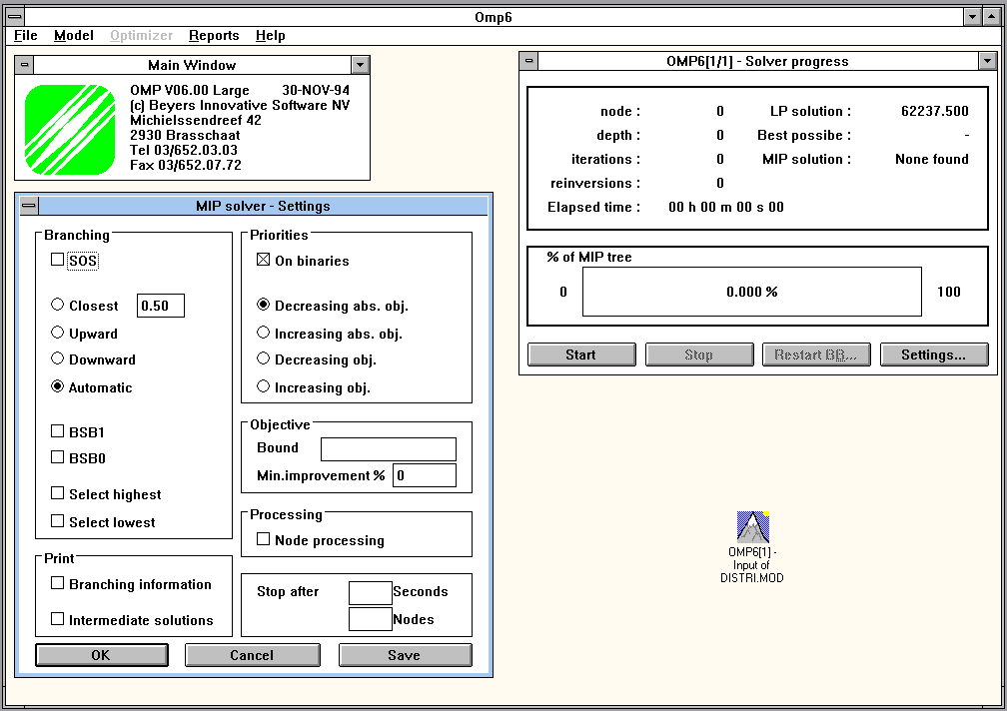
OMP - Solve MIP model

Slide 26
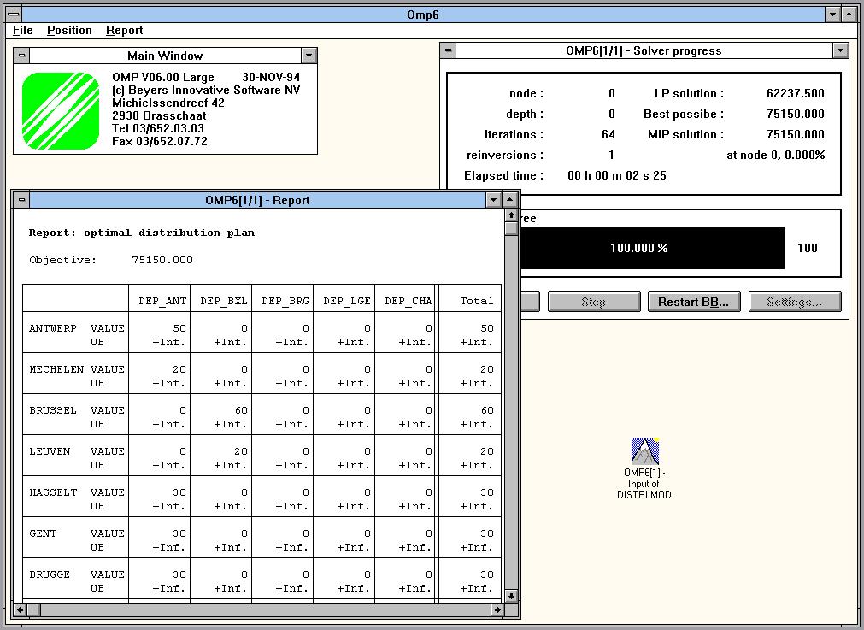
OMP - Reporting & Simulation

Slide 27
10. Anwendungen: Das Verschnittproblem
10.1 Das eindimensionale Verschittproblem
10.2 Das zweidimensionale Verschittproblem
siehe Methodenbank sowie Übungsaufgabe 6, Teil 1

Slide 28
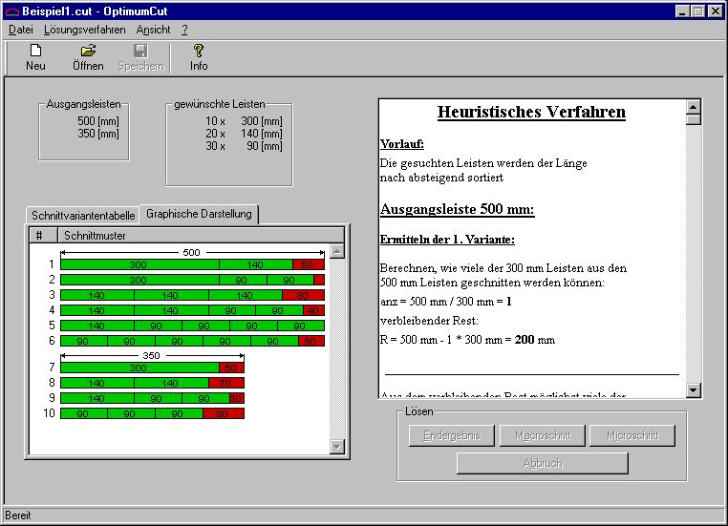
Aus: http://www.fh-augsburg.de/informatik/projekte/emiel/or_verf.html

Slide 29
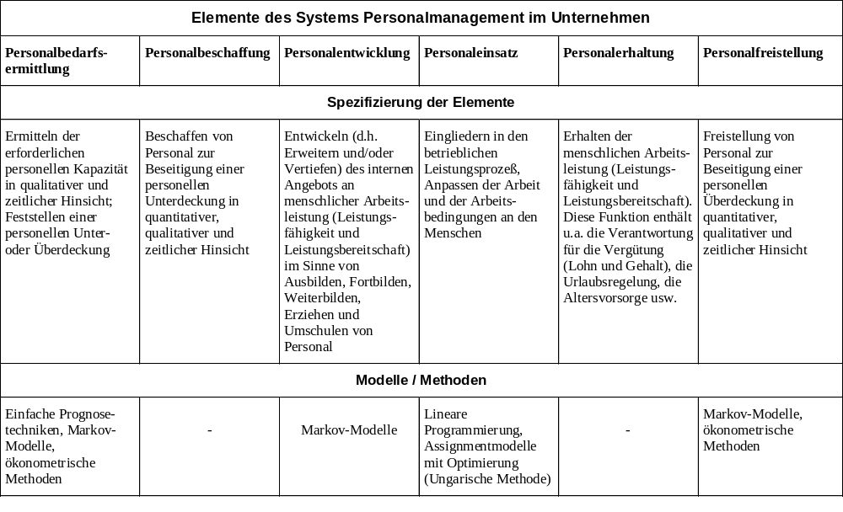
11. Fallstudie Personalplanung→Masterstudium!

Slide 30
12. Generalized Networks
Probleme der linearen Programmierung
Simulation optimierende heuristische
Algorithmen Verfahren
Simplexmethode
(duale-, revidierte-, Quotienten-, etc.)
Reine Netzwerke
(Stepping-Stone Algorithmus, Methode der Potentiale etc.)
Zuordnungsprobleme (1x1)
(Ungarn-Methode)

Slide 31
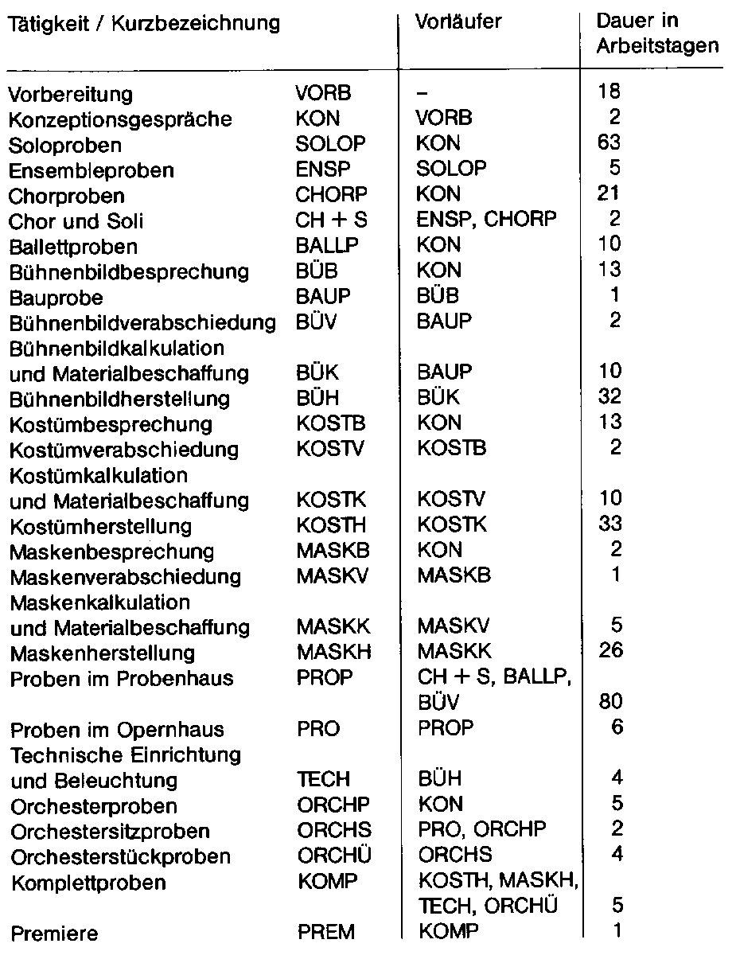
Erweiterungen:
Tätigkeiten eines
Projektes
„Operninszenierung“
Siehe Meyer M.,
Operations Research
/Systemforschung S. 73

Slide 32
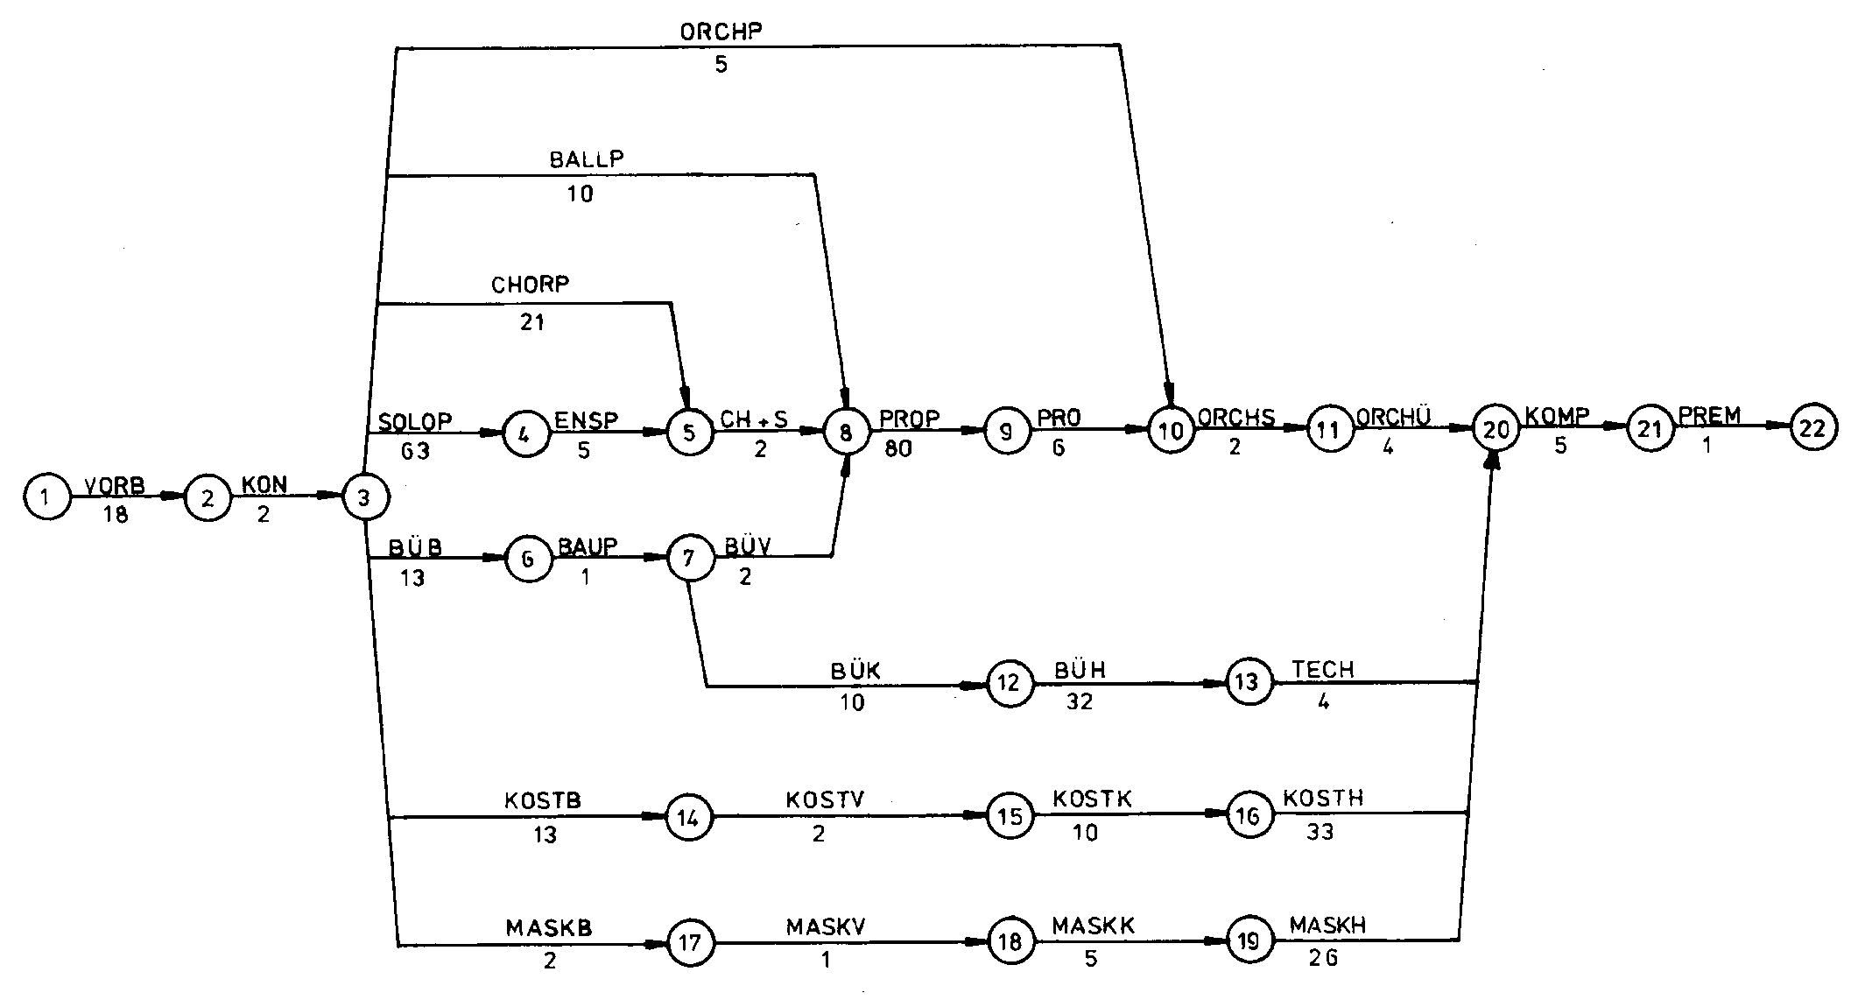
Netzplanmodell „Operninszenierung“
Lösbar mit MS-Project!

Slide 33
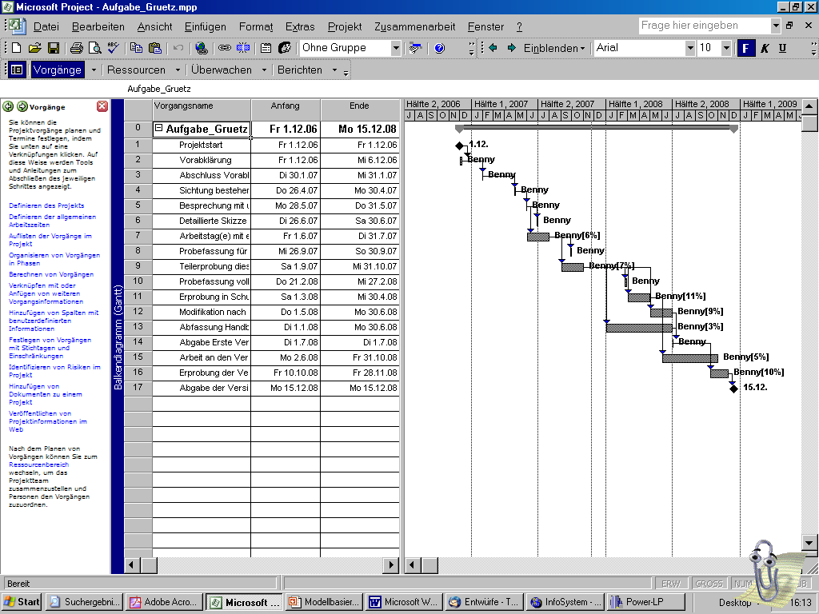

Slide 34
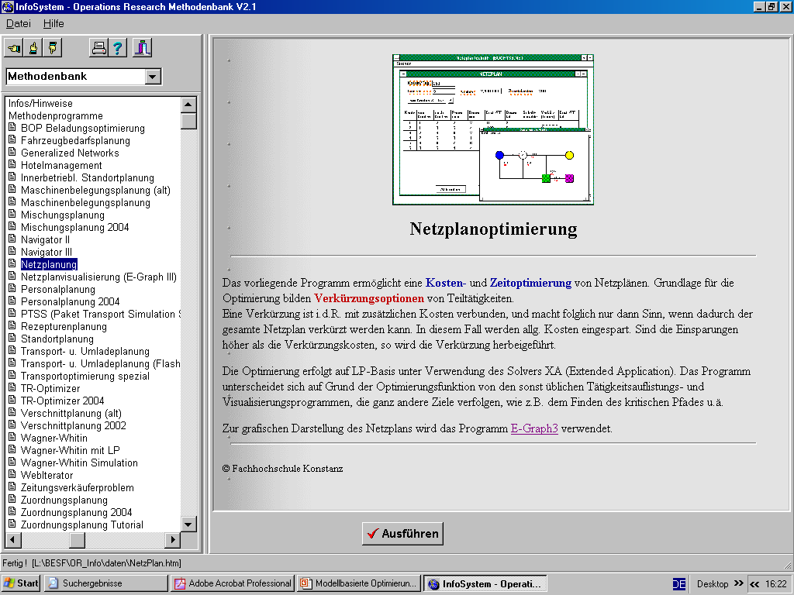

Slide 35
Modellbasierte Lösung:
u1 = 0; u2 >= 2;
u3 >= 5; u3 >= u2 + 4;
u5 >= u2 + 3; u5 >= u3 +7;
u5 → min! uj >= 0 ∀ j Є Ñ
LP-Ansatz 1
Zeitberechnung 1
(es gelten die nicht eingeklammerten Dauern
über den Kanten!)
7 (6)
4
150 ,- €
5 (4)
3
100,- €
4
5
Laufzeit:
13 Tage
4 (2)
[450,- €]
1
200,- €
2
2
3 (1)
50,- €

Slide 36
LP-Ansatz 1:
u1 = 0; u2 >= 2;
u3 >=5; u3 >= u2 + 4;
u5 >= u2 + 3; u5 >= u3 +7;
u5 → min! uj >= 0 ∀ j Є Ñ
LP-Ansatz 1:
(u1 = 0;)
u2 >= 2;
u3 >=5;
u3 >= u2 + 4;
u5 >= u2 + 3;
u5 >= u3 +7;
u5 → min!
uj >= 0 ∀ j Є Ñ

Slide 37
Zeitberechnung 2
(es gelten die nicht eingeklam-
merten Dauern über den Kanten!)
LP-Ansatz 2: x12 <= x23 + x25;Knoten 2
x13 + x23 <= x35;Knoten 3
x25 + x35 <= 1; Knoten 5
2 x12 + 5 x13 + 4 x23 + +3x 25 + 7 x35 →max!
xij = 0 oder 1 ∀ i,j
7 (6)
4
150 ,- €
5 (4)
3
100,- €
4
5
Laufzeit:
13 Tage
4 (2)
[450,- €]
1
200,- €
2
2
3 (1)
50,- €

Slide 38
LP-Ansatz 2:
(Kirchhoffsche Knotenregel)
(x12 +x13 <= 1; Knoten 1)
x12 <= x23 + x25; Knoten 2
x13 + x23 <= x35; Knoten 3
x25 + x35 <= 1; Knoten 5
2 x12 + 5 x13 + 4 x23 +
+3x 25 + 7 x35 → max!
Xij >= 0,1 für alle i,j

Slide 39
LP-Ansatz 1:
(u1 = 0;)
u2 >= 2;
u3 >=5;
u3 >= u2 + 4;
u5 >= u2 + 3;
u5 >= u3 +7;
u5 → min!
uj >= 0 ∀ j Є Ñ
LP-Ansatz 2:
(Kirchhoffsche Knotenregel)
(x12 +x13 <= 1; Knoten 1)
x12 <= x23 + x25; Knoten 2
x13 + x23 <= x35; Knoten 3
x25 + x35 <= 1; Knoten 5
2x12 + 5x13 + 4x23 + 3x25 + 7x35 → max!
Xij = 0,1

Slide 40
LP-Ansatz 1:
(u1 = 0;)
u2 >= 2;
u3 >=5;
u3 - u2 >= 4;
u5 - u2 >= 3;
u5 - u3 >= 7;
0u1 + 0u2 + 1u5 →min!
uj >= 0 ∀ j Є Ñ
LP-Ansatz 2:
(Kirchhoffsche Knotenregel)
(x12 +x13 <= 1; Knoten 1)
x12 - x23 - x25 <= 0 ; Knoten 2
x13 + x23 - x35 <= 0; Knoten 3
x25 + x35 <= 1; Knoten 5
2x12 + 5x13 + 4x23 + +3x25 + 7x35 → max!
Xij = 0,1

Slide 41
Primal:
(u1 = 0;)
u2 >= 2;
u3 >=5;
- u2 + u3 >= 4;
- u2 + u5 >= 3;
- u3 + u5 >= 7;
0u2 + 0u3 +1u5 → min!
uj >= 0 ∀ j Є Ñ
Dual:
(Kirchhoffsche Knotenregel)
(x12 +x13 <= 1; Knoten 1)
x12 - x23 - x25 <= 0 ; Knoten2
x13 + x23 - x35 <= 0; Knoten3
x25+ x35 <= 1; Knoten5
2x12+5x13+4x23+3x25+7x35 → max!
Xij = 0,1
→Methodenbank!

Slide 42
Kostenberechnung 1
Opportunitätskosten: 250,- € pro Zeiteinheit
7 (6)
4
Maximal:
Laufzeit: 13 Tage
Kosten: ?
150 ,-€
5 (4)
3
100,- €
5
4 (2)
1
200,- €
2
2
3 (1)
50,- €

Slide 43
Kostenberechnung 1
Opportunitätskosten: 250,- € pro Zeiteinheit
7 (6)
4
Maximal:
Laufzeit: 13 Tage
Kosten: 3.250,- €
150 ,-€
5 (4)
3
100,- €
5
Optimal:
Laufzeit: ? Tage
Kosten: ? €
(Eine Tätigkeitsverkürzung
ist bis zu den eingeklam-merten Dauern möglich, die Mehrkosten pro ZE stehen unter den Kanten!)
4 (2)
1
200,- €
2
2
3 (1)
50,- €

Slide 44
Kostenberechnung 1
Opportunitätskosten: 250,- € pro Zeiteinheit
7 (6)
4
Maximal:
Laufzeit: 13 Tage
Kosten: 3.250,- €
150 ,-€
5 (4)
3
100,- €
5
Optimal:
Laufzeit: 11 Tage
Kosten: 3.100,- €
4 (2)
1
200,- €
Minimal:
Laufzeit: ? Tage
Kosten: ? €
2
2
3 (1)
50,- €

Slide 45
Kostenberechnung 1
Opportunitätskosten: 250,- € pro Zeiteinheit
7 (6)
4
Maximal:
Laufzeit: 13 Tage
Kosten: 3.250,- €
150 ,-€
5 (4)
3
100,- €
5
Optimal:
Laufzeit: 11 Tage
Kosten: 3.100,- €
4 (2)
1
200,- €
Minimal:
Laufzeit: 10 Tage
Kosten: 3.150,- €
2
2
3 (1)
50,- €

Slide 46
LP-Ansatz: u1 = 0; u2 >= 2; u3 >=5 – y13; y13 <= 1;
u3 >= u2 + 4 – y23; y23 <= 2;
u5 >= u2 + 3 – y25; y25 <= 2;
u5 >= u3 + 7 – y35; y35 <= 1;
100 y13 + 200 y23 + 50 y25 + 150 y35 + 250 u5 → min!
uj >= 0, yij >= 0 ∀ij Є Ñ
Kostenberechnung 1
7 (6)
Opportunitätskosten: 250,- €
4
150 ,- €
5 (4)
3
100,-€
5
Optimal:
Laufzeit: 11 Tage
Kosten: 3.100,- €
4 (2)
1
200,- €
2
2
3 (1)
50,- €

Slide 47
Kostenberechnung 2
Opportunitätskosten: 250,- € pro Zeiteinheit
7 (6)
4
Maximal:
Laufzeit: ? Tage
Kosten: ? €
150 ,- €
5 (4)
3
100,- €
4
5
Optimal:
Laufzeit: ? Tage
Kosten: ? €
4 (2)
[450,- €]
1
200,- €
2
2
3 (1)
50,- €

Slide 48
Kostenberechnung 2
Opportunitätskosten: 250,- € pro Zeiteinheit
7 (6)
4
Maximal:
Laufzeit: 13 Tage
Kosten: 3.250,- €
150 ,- €
5 (4)
3
100,-€
4
5
Optimal:
Laufzeit: 9 Tage
Kosten: 2.900,- €
4 (2)
[450,- €]
1
200,- €
2
2
3 (1)
Minimal:
Laufzeit: 8 Tage
Kosten: 2.950,- €
50,- €

Slide 49
LP-Ansatz: u3 >=5 – y13; y13 <= 1;
u1 = 0; u2 >= 2; u3 >= u2 + 4 – y23; y23 <= 2;
u5 >= u2 + 3 – y25; y25 <= 2;
u5 >= u3 + 7 – y35 – M x35; y35 <= 1;
u5 >= u3 + 4 – M ( 1 – x35 ); M → ∞ !
100 y13 + 200 y23 + 50 y25 + 150 y35 + 450 x35 + 250 u5 → min!
uj >= 0; yij >= 0 ∀ij Є Ñ,
x35 = 0 oder x35 = 1;
Kostenberechnung 2
7 (6)
4
Opportunitätskosten: 250,- €
150 ,- €
5 (4)
3
100,- €
4
5
Optimal:
Laufzeit: 9 Tage
Kosten: 2.900,-€
4 (2)
[450,-€]
1
200,- €
2
2
3 (1)
50,-€

Slide 50
LP-Ansatz ohne negative Elemente im b-Vektor:
u3 >=5 – y13; y13 <= 1;
u1 = 0; u2 >= 2; u3 >= u2 + 4 – y23; y23 <= 2;
u5 >= u2 + 3 – y25; y25 <= 2;
X34 + x35 = 1; u5 >= u3 + 7 – y35 – M x35; y35 <= 1;
u5 >= u3 + 4 – M x34; M → ∞ !
100 y13 + 200 y23 + 50 y25 + 150 y35 + 450 x35 + 250 u5 → min!
uj >= 0; yij >= 0 ∀ij Є Ñ;
x34 und x35 = 0 oder = 1!
Kostenberechnung 2
7 (6)
4
Opportunitätskosten: 250,- €
150 ,- €
5 (4)
3
100,- €
4
5
Optimal:
Laufzeit: 9 Tage
Kosten: 2.900,-€
4 (2)
[450,-€]
1
200,- €
2
2
3 (1)
50,-€

Slide 51
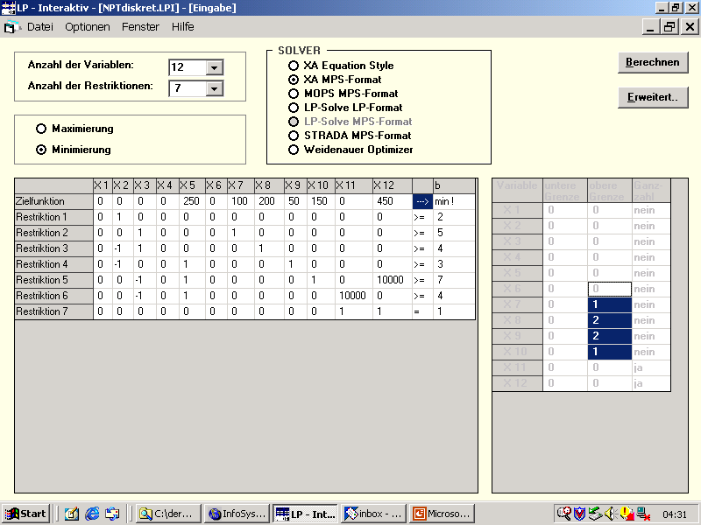

Slide 52
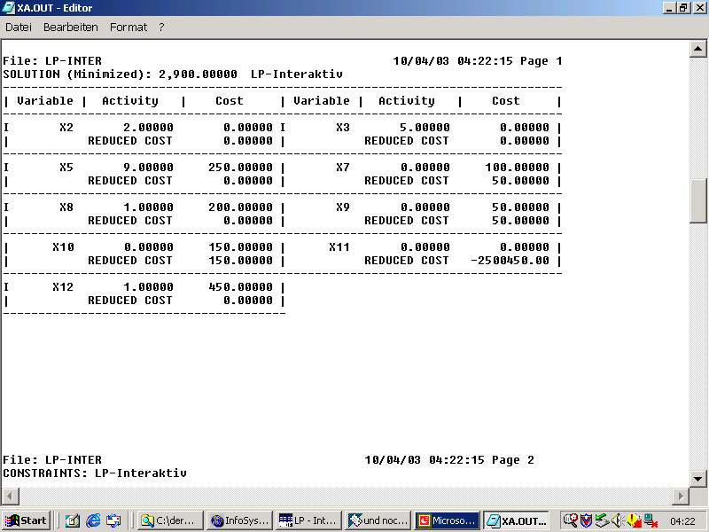

Slide 53
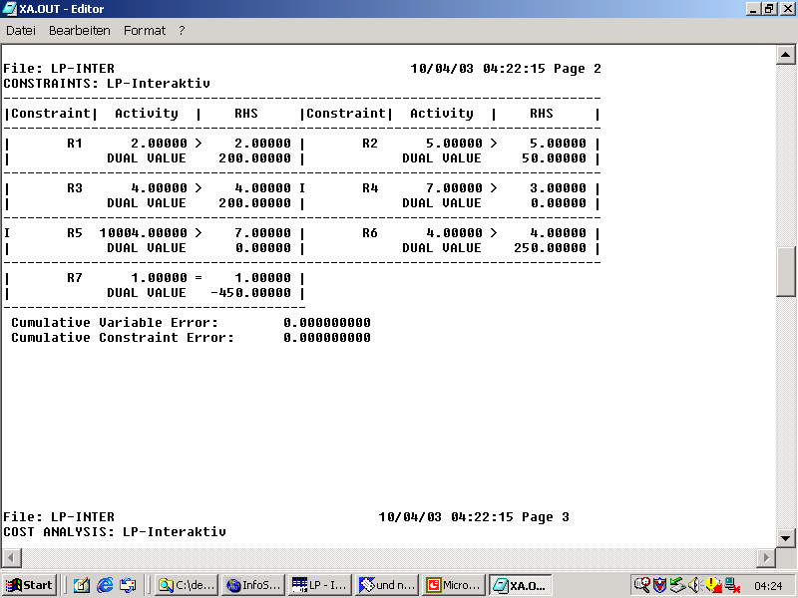
Die Schlupfvariable der Restriktion 4 beträgt 4 und gibt den Freien Puffer der Kante 2 – 5 an!

Slide 54
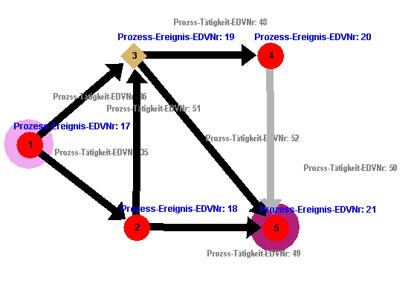
Example: a real world ERP with real process-optimization:

Slide 55
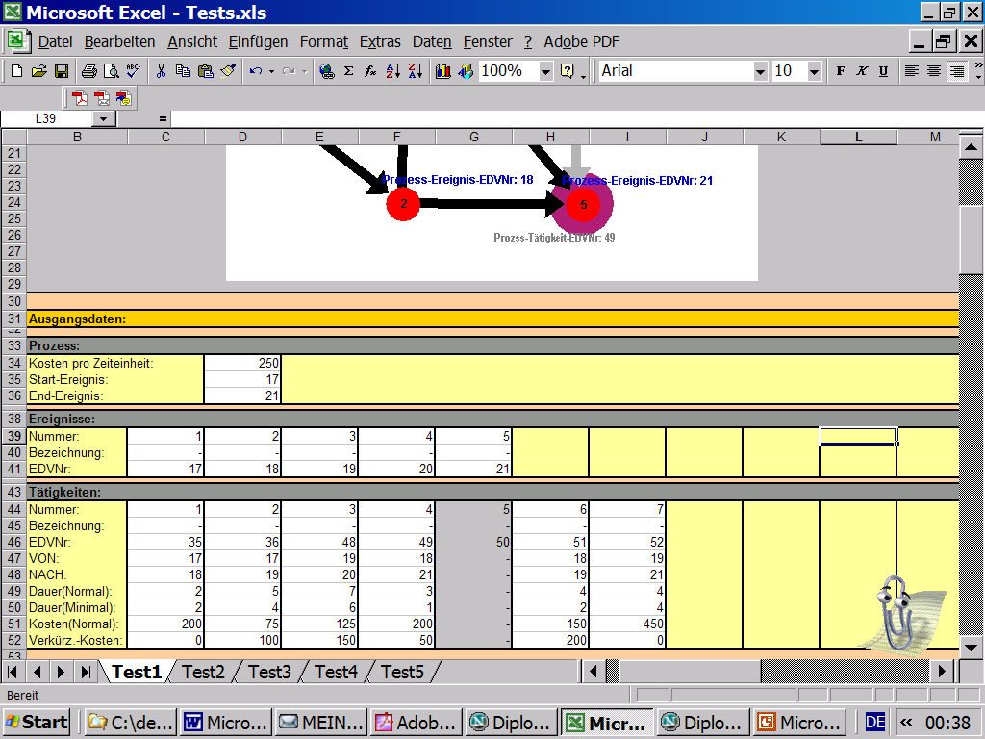

Slide 56
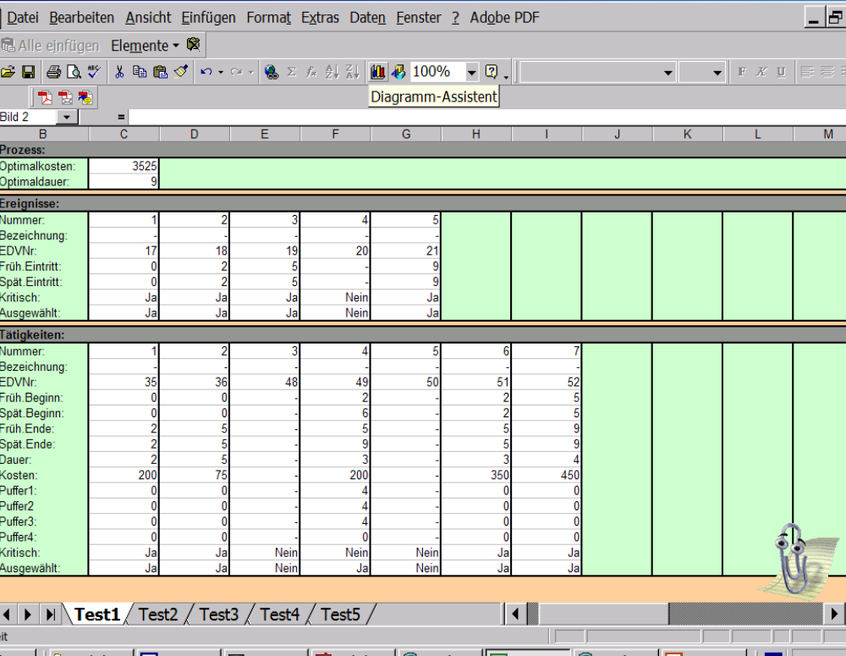
Optimal solution of ERP-System:

Slide 57
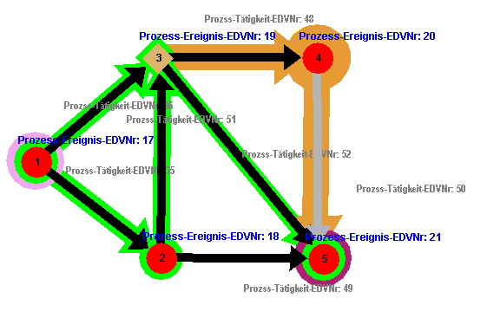

Slide 58
12. Generalized Networks
Probleme der linearen Programmierung
Simulation optimierende heuristische
Algorithmen Verfahren
Simplexmethode
(duale-, revidierte-, Quotienten-, etc.)
Generalisierte Netzwerke
Reine Netzwerke
(Stepping-Stone Methode der Potentiale etc.)
Zuordnungsprobleme (1x1)
(Ungarn-Methode)

Slide 59
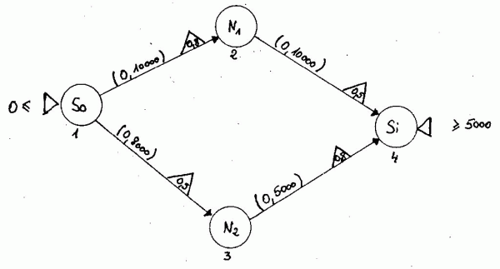
Ein Rohrleitungssystem
Angebot,
Nachfrage
Knoten
Kante
Multiplikator
Kosten/Fluß-
einheit
Ganzzahligkeit
Ober-/Untergrenze der zulässigen Flußmenge
*
(.. ; ..)

Slide 60
Ein Rohrleitungssystem
Angebot,
Nachfrage
Knoten
Kante
Multiplikator
Kosten/Fluß-
einheit
Ganzzahligkeit
Ober-/Untergrenze der zulässigen Flußmenge
*
(.. ; ..)
x₁₂ + x₁₃ ≥ 0;
0,8x₁₂ - x₂₄ = 0;
0,5x₁₃ - x₃₄ = 0;
0,5x₂₄ + 0,8x₃₄ ≥ 5000;
ZF mit 0!
x₁₂ <= 10000;
x₁₃ <= 8000;
X₂₄ <= 10000;
X₃₄ <= 5000;

Slide 61
Auswahlkriterien oder der Konflikt zwischen
Effizienz und Abbildungsgenauigkeit
Rechenzeitbedarf Anzahl der lösbaren
Modellformulierungen
Algorithmus
Anzahl der Variable / Restriktionen
Schnelligkeit der Konvergenz (Ganzzahligkeit)
Speicherbedarf
Optionen
Bedienerfreundlichkeit
Kompatibilität (Rechner, Eingabeformat)
Kosten

Slide 62
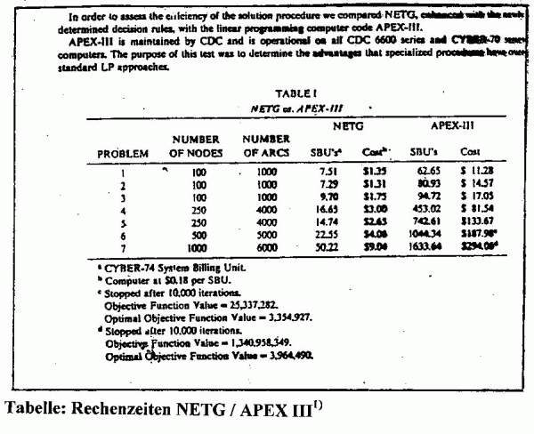

Slide 63
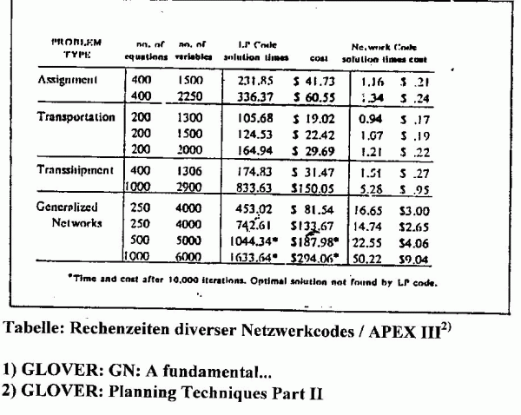

Slide 64
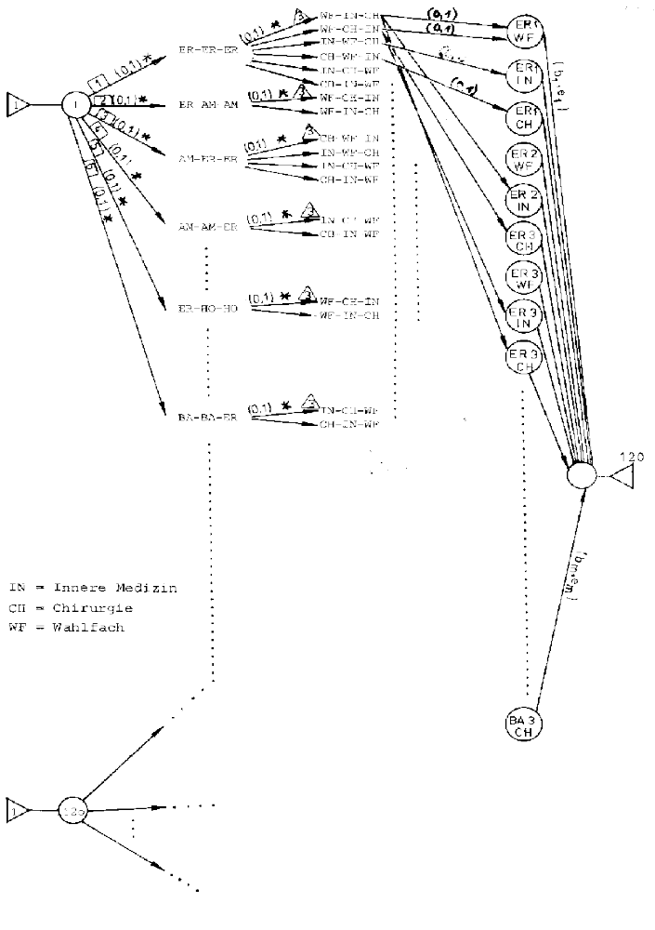

Slide 65
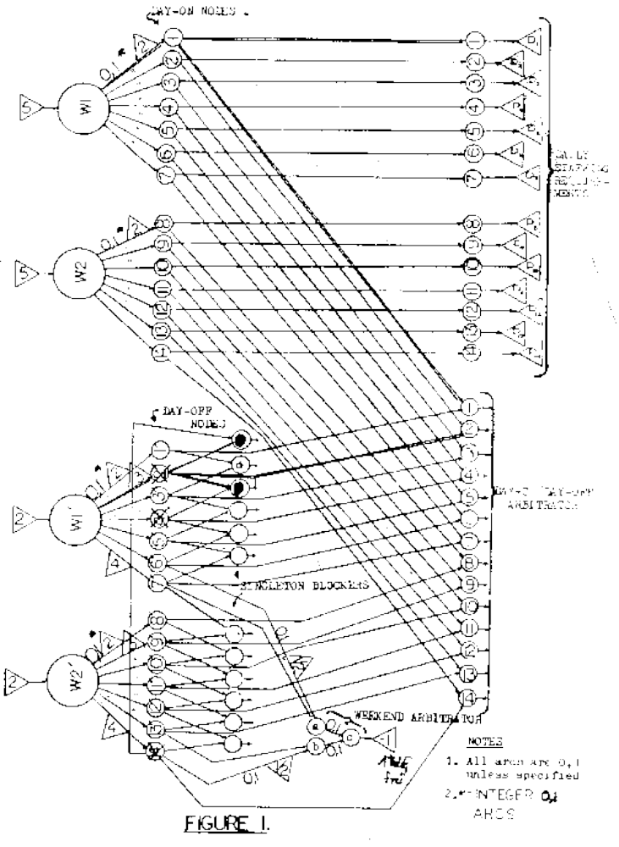

Slide 66
13. Aufgaben
THEMA
Aufg.
Problem:
Produktionsprogrammplanung:
1
32
Mit Schaltervariable
33
36
Matritzen,Variation Koeff. ZF, b-Vector
42
Deckungsbeitrag / Vollkostenrechnung
60
Allg. Interpretation Endtableau
Sensibilitätsanalyse:
2
12
Max. Schwankungsbereich(b/c)
23
52
DB bestimmen in ZF/welcher DB prodziert wird
70
Transportplanung:
3
17
Bis 300km LKW klein, ab grosser LKW
46
Entscheidungsplanung, Nord-west
51,65
Zuordnungsplanung:
4
Geburtstagsfeier -> Sitzordnung am Tisch
35
Kraftwerke, Schaltervariable
48
Stundenplan Schlatervariable
58
71
Vollst. Enumeration

Slide 67
Dualität
5
LP-Allerlein, leichtes Dualmodell
8
Beweis
15
Dualmodell berechnen
41
Dualmodell berechnen
43
Simplex mit Schlupf / Überschreitung
57
K,p,z berechnen, ist es Optimaltableau?/allg. Fragen
Schaltervariable
6
Techniker, Fachkraft, 2 Masch entweder oder
56
Kraftwerke entweder oder
Personalplanung
7
8 Std v. 24, OHNE PAUSE
27
Pause kann im Bereich gewählt werden
50
Ohne Pause / ungewichtete Zeitinterv. /goal
59
Mit Schaubild, Interwalle selber aufstellen
63
OHNE PAUSE, Nachtzuschlag
Marketing
9
MPS-Format und..
10
Kein Min/Max!
64
LP
13
Mit Zeichnung
14,49
62
Schattenpreise interpretieren→dual
67
Versch. ZF
Ganzzahlige LP
69
74
Nicht Dakin, Lösungsverfahren soll über alle Lösungsmögl. Enumerieren
34
Dakin
Nichtstandardfall ZF
11
Approx.
16

Slide 68
Nichtlineare Programmierung
47
1. Verfahren
55,72
2. Verfahren
Simplexmethode
18,66
Konvexität
19
Routenplanung
20
Kirchhoff
Umladeplanung
21
Ins klassische Transportprobelm
51
Standortplanung
24
Standarort Krankenhaus
Rucksackproblem
22
26,28,38
44
Lösbarkeit
29
Goal
Verschnittplanung
30,37
Mischungsplanung
31,53
Mannschaftszuordnung
39
Incentive
40
Fallpauschalen
45
Goal Programming
54
Netzwerkaufgabe
61,68
Generalized Networks
73

